Slide 1
Задание Комуникация на каузи

Slide 2
Къде бихте могли да популяризирате каузата си?!
Направете проучване и избройте в списък и линкове канали, в които е възможно каузата Ви да се популяризира.
Радио, телевизия… конкретни предавания и водещи?
TV Zagora
Инстаграм хаштагове, които ще използвате в публикациите си.
#mladblagotvoritel #love #podkrepa #happy #lovefolklore
Блогове и влогъри, които бихте ангажирали да ви станат „съюзници“ в популяризирането на каузата.
Изабел Овчарова, Стан и Стефи, Сузи и Рени
Известна личност, на която бихте писали с молба за съдействие за популяризация?
Михаела Филева
Институции – община, читалище, други… от които зависи развитието на каузата ви.
Община Стара Загора
*Не е нужно да пишете по всяка точка. Но помислете кои канали за комуникация са релевантни за вашата кауза.
https://www.facebook.com/profile.php?id=100071581693547- Българската Армия от Аспарух до наши дни
https://www.facebook.com/AllegraStudia/- ДЮСИИ Алегра
https://www.facebook.com/dea.bondokova- Деа Бондокова
https://www.facebook.com/profile.php?id=100053914650193- Ивайла Иванова
https://www.facebook.com/bilyana.todorova.9231/- Биляна Тодорова

Slide 3
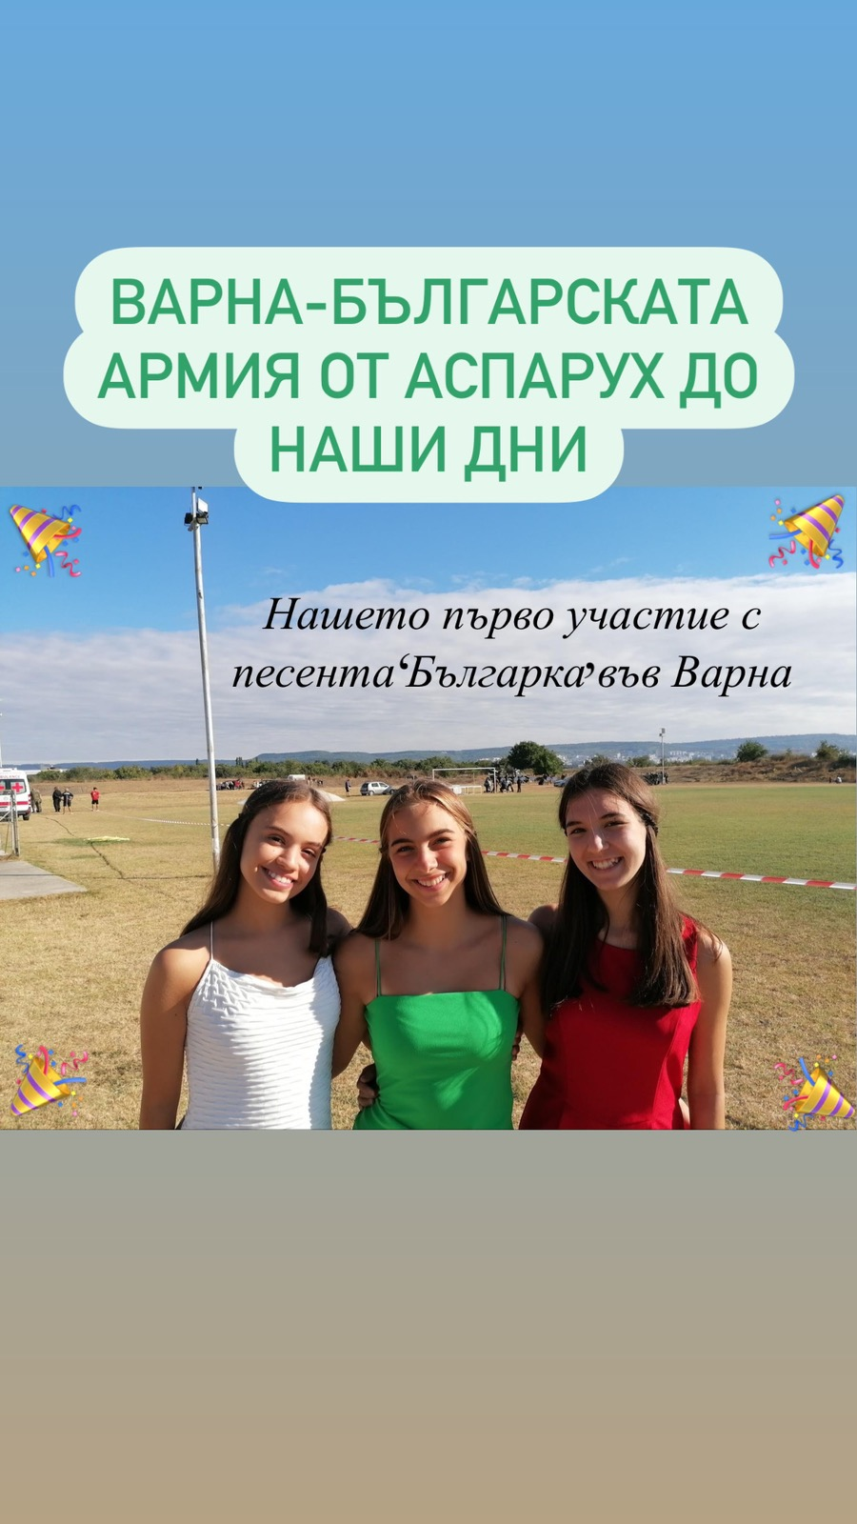
Instagram пост
#thebesteam #bulgaria #welovefolklore

Slide 4
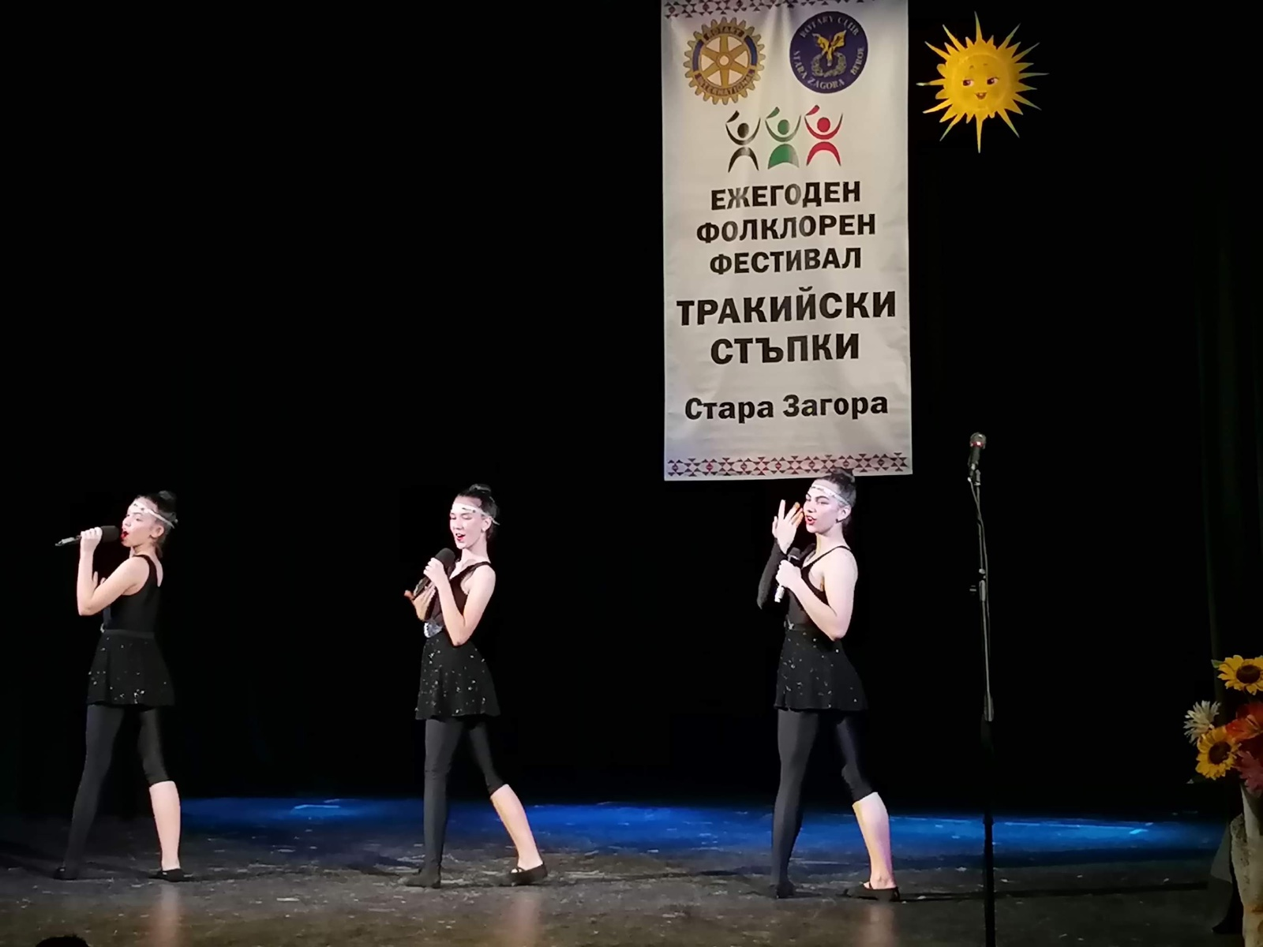
Facebook пост
Тук сме на фолклорния фестивал „Тракийски стъпки“ в гр. Стара Загора. Пеем нашата любима песен „Българка“.

Slide 5
Кой във вашия екип ще отговаря за комуникацията на каузата?
Представете кой/кои членове на екипа ще се занимават с комуникация на каузата?
Биляна Тодорова и Ивайла Иванова
Длъжността Мениджър комуникации в нашия екип заема:
Посочете име/имена
Деа Бондокова и Зорница Гаджева
Задачите на този човек от екипа ще бъде да комуникира каузата както в публичното пространство, така и да извършва вътреекипна комуникация с членовете. Предаване на информацията какво се случва с проекта към екипа на фондация Благотворител.
Изпращане на текстове и снимки за публикации към фондацията.

